Slide 1
Vplyv štruktúry na magnetické vlastnosti vybraných heterogénnych systémov rýchlochladených zliatin na báze železa a kobaltu
Mgr. Marek Capik 15.jún 2011
Školiteľ: RNDr. Ivan Škorvánek, CSc.

Slide 2
Ciele dizertačnej prace
Získať nové experimentálne poznatky o mikroštruktúrnych a kompozičných zmenách, ku ktorým dochádza počas tepelného spracovania vybraných jedno a viacvrstvových systémov zliatin na báze železa a kobaltu pripravených technikou rýchleho chladenia.
Štúdium korelácií medzi mikroštruktúrou a magnetickými vlastnosťami skúmaných zliatin v tvare jedno a viacvrstvových pások s hlavným dôrazom na vyšetrovanie vplyvu štruktúrnej heterogenity na magnetizačné procesy v širokom intervale meracích teplôt a magnetických polí.
Získanie nových experimentálnych poznatkov o vývoji indukovanej magnetickej anizotropie, ktorá vzniká v dôsledku aplikácie externého magnetického poľa počas tepelného spracovania študovaných heterogénnych systémov rýchlochladených zliatin na báze železa a kobaltu.
Spracovanie a interpretácia experimentálnych výsledkov a ich uvedenie do spojitosti s existujúcou poznatkovou bázou v danej oblasti .

Slide 3
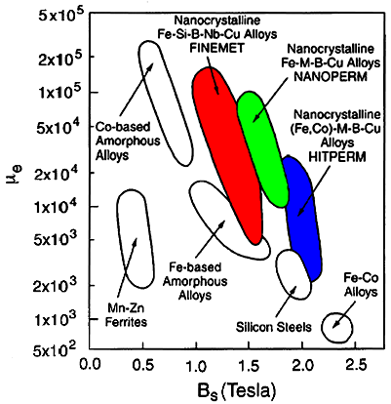
Úvod
Tri skupiny mäkkých magnetických materiálov:
Konvenčné kryštalické materiály
Amorfné materiály
Nanokryštalické materiály
Hlavné požiadavky:
Vysoká saturačná indukcia (B_{c})
Malá koercivita (H_{C})
Vysoká permeabilita (µ)

Slide 4
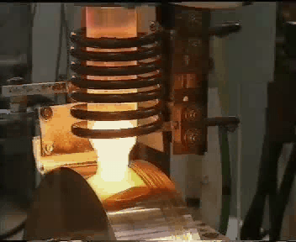
Príprava amorfných pások

Slide 5
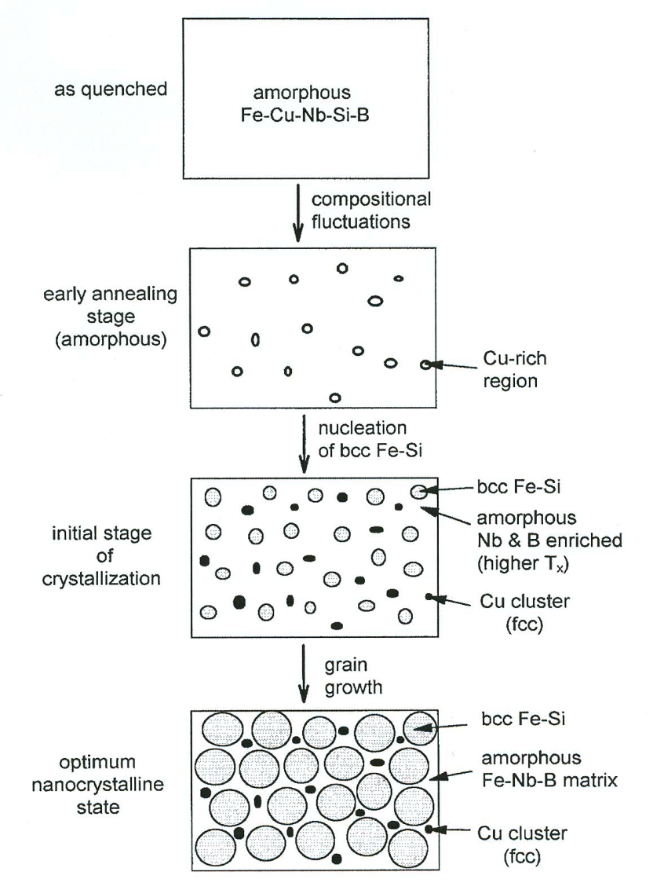
Vznik nanokryštalického stavu
  Obr.1 Schematická ilustrácia vzniku nanokryštalikej štruktúry Fe-Cu-Nb-Si-B zliatin zaznamenaná Honom a kol. 1992, Honom a Sakuraiom 1995.
Nanokryštalický stav je dosiahnutý žíhaním pri teplotách medzi 500°C a 600°C, čo vedie k primárnej kryštalizácii b.c.c. Fe. Výsledná makroštruktúra je charakterizovaná náhodným usporiadaním, ultra jemnou zrnitosťou b.c.c. Fe-Si (20 at%) s typickými zrnami 10-15 nm vložených v reziduálnej amorfnej matrici, ktorá zaberá 20-30% objemu a oddeľuje kryštality vo vzdialenosti 1-2 nm.

Slide 6
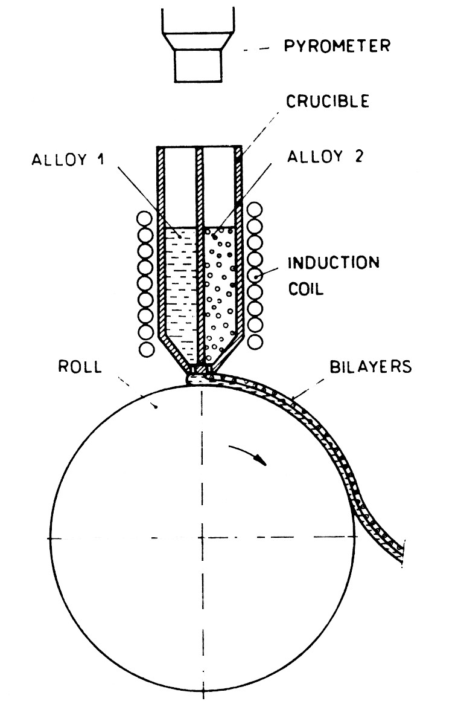
Príprava dvojvrstvových pások rýchlym chladením
Rýchlosť chladenia:
∂T ⁄ ∂t ~ 10⁶ K.s⁻¹
Rýchlosť pasky:
~ 25 ÷ 40 m.s⁻¹
ΔT ~ 1000K
vzduch (horná) strana
valec (dolná) strana
hrúbka ~ 35-50 mikrónov
(2 x hrúbka vrstvy)
Schéma prípravy dvojvrstvových pások, P. Duhaj a kol. 1991.

Slide 7
Rýchlo chladené AMORFNÉ/NANOKRYŠTALICKÉ dvojvrstvy
Štúdium nových (magneticky mäkkých) rýchle
chladených materiálov
1. Amorfné dvojvrstvy s rôznym feromagnetickým prvkom v každej vrstve
FeSiB / CoSiB
2. nanokryštalická / klasická amorfná vrstva
FeCuNbSiB / CoSiB
3. nanokryštalická/ nanokryštalická (rovnaké zloženie, meniaca sa hrúbka)
FeCuNbSiB / FeCuNbSiB
(Finemet / Finemet)
4. Nové magneticky mäkké materiály na báze Fe s prídavkom P

Slide 8
Závislosť magnetizácie od intenzity magnetického poľa

Slide 9
Hysterézne slučky merané pri rôznych teplotách

Slide 10
Závislosť magnetizácie od teploty

Slide 11
Závislosť magnetizácie od teploty

Slide 12
Ďakujem za pozornosť !

